Slide 1
AI 대구경북 1반 2조
마스크 제품 리뷰 분석
강민수/고세림/김효정/황찬웅

Slide 2
CONTENTS
1
유한킴벌리
2
꼼마꼼마 마스크
3
미마
4
크리넥스
마스크 리뷰 분석
마스크 리뷰 분석
마스크 리뷰 분석
마스크 리뷰 분석

Slide 3
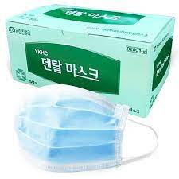
유한킴벌리(덴탈 마스크)
1
덴탈 마스크
수술용 마스크와 비슷해 보이지만
의약외품에 해당하지 않는다
2
얇음
일반 보건용 마스크보다 얇다

Slide 4
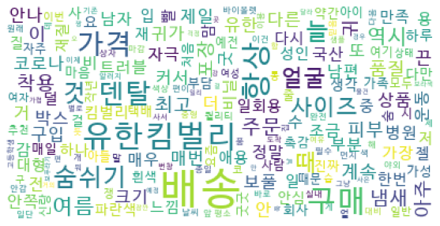

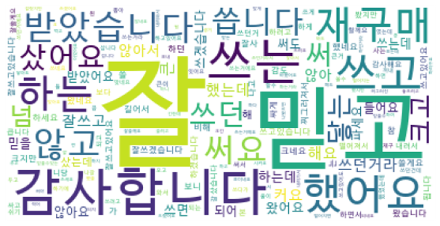
유한킴벌리 (높은 평점)
[명사]
[형용사]
[동사]
1
편해요, 숨쉬기, 좋아요
2
빠르고
3
저렴하게, 넉넉해서, 가격
얇기때문에 숨쉬기 편한 마스크
배송 관련 만족
가성비 좋은 마스크

Slide 5


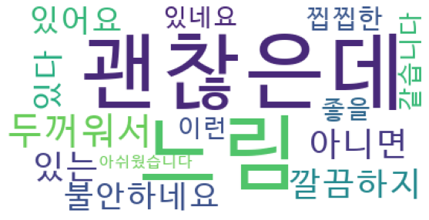
유한킴벌리 (낮은 평점)
[명사]
[형용사]
[동사]
1
박스, 비닐, 배송, 포장, 느림
2
커요, 큽니다
3
불안하네요
배송에 있어 불편을 겪은 사람들이
낮은 평점을 주었을 것이다
작은 사이즈의 제품을 만드는 것을
고려해 볼 필요가 있다
덴탈마스크가 얇기 때문에
불안하다는 리뷰를 볼 수 있습니다

Slide 6
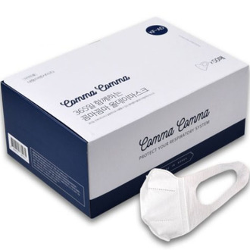
꼼마꼼마 부리형 마스크
1
새부리형
삼단 입체형보다
얼굴에 닿는 면적이 넓고
얼굴형 보정이 잘 된다
2
상자포장
비닐 포장을 줄였다

Slide 7
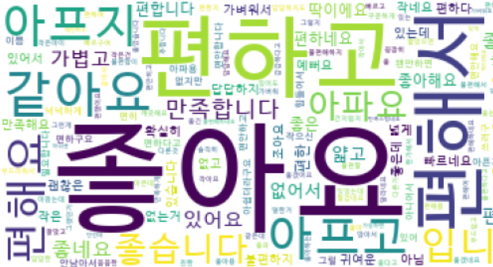


꼼마꼼마 마스크 (높은 평점)
[명사]
[형용사]
[동사]
1
가볍다
2
3
아프지 않다
숨쉬기, 편하다
미세한 무게 차이에도 착용감이 다름
마스크 착용감 및 숨쉬기
방면에서 편함
마스크 장시간 착용으로 인한
귀 아픔이 없음을 나타냄

Slide 8

꼼마꼼마 마스크 평점 (낮은 평점)
1
2
3
디자인
가성비
상대적인 불만족
장당 가격에 비해 만족감이 낮음
타 리뷰에 비해 기대에
부응하지 못함
마스크 쉐입이
안맞는듯함
부정적인 리뷰의 내용은 가격대비 만족도 낮음과
개인적으로 마스크와 잘 맞지 않음에서 오는 불편함이 주원인이다.
특별히 개선할 점은 없으나, 타사와 가격비교를 통한
가격 책정을 고려해봐야한다

Slide 9
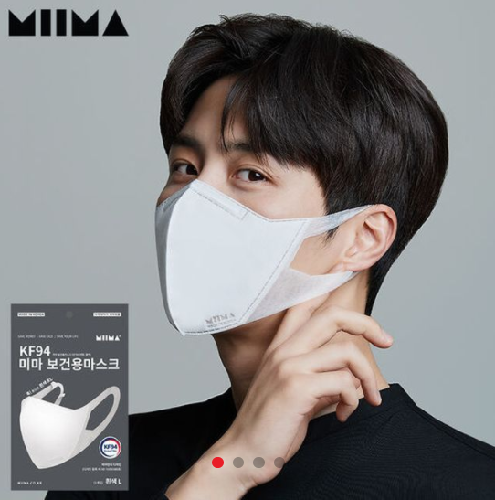
미마 마스크
1
탄성 부직포 이어밴드
귀가 편함, 착용감이 좋음
2
새부리형 디자인
얼굴에 밀착이 잘됨,
마스크 꼈을시에 얼굴형 보완

Slide 10

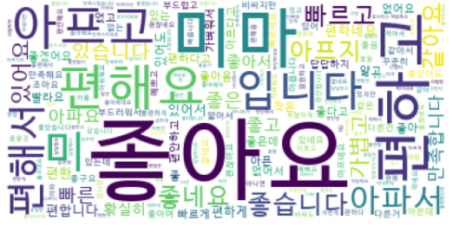
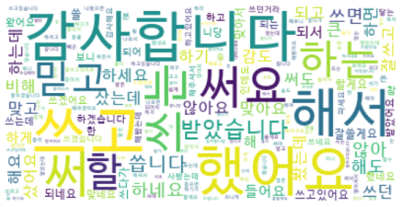
미마 마스크 높은 평점
[명사]
[형용사]
[동사]
1
'귀', '귀가', '숨쉬기', '편하다', '편해요', '밀착' 등의 단어들을 통해 사용감이 좋은 마스크임을 도출하였다.
미마마스크만의 특징인 탄성 부직포 이어밴드와 새부리형 디자인이 기존 평준화된 마스크에 비해 귀 쪽 부분이 편하고, 숨쉬기가 편하다.
2
높은 광고효과(유명한 연예인을 광고모델로 발탁, 미마만의 독특한 디자인 강조)
'선호', '광고' 라는 단어가 보이는데 미마는 '김선호'라는 배우를 광고모델로 발탁하여 미마만의 이미지를 구축했다.
-> 광고효과가 미마마스크를 구매하게 하는 데에 일조한다는 것을 알 수 있었다.

Slide 11
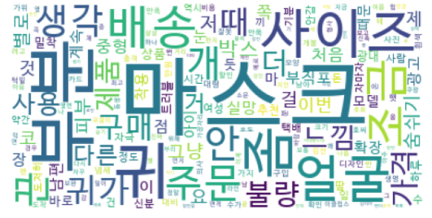
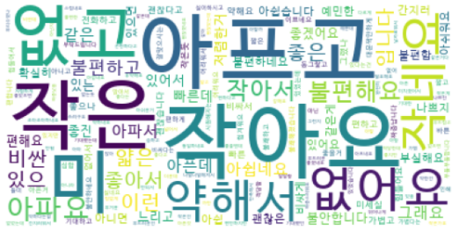
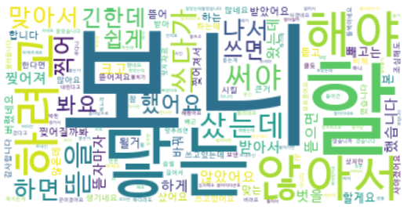
미마 마스크 낮은 평점
[명사]
[형용사]
[동사]
1
품질 불량과 불완전한 마스크 귀 쪽 디자인
앞서 높은 평점데이터를 분석해본 결과, 미마마스크는 마스크의 귀 쪽 부분을 개선하여 타사 마스크에 비해 귀가 아프지 않은 디자인을
선호하고 있는데 피부에 맞는 편한 디자인을 추구하다보니 소재가 얇고 불완전하여 불량이 있고, 잘 찢어져서 불편하다는 의견이 많았다.
-> 귀가 편하다는 장점도 좋지만 이를 해결할만한 튼튼한 소재로 변경해야할 것 같다.
2
사이즈 불일치
크롤링한 데이터는 미마마스크에서 가장 소비가 많이 되고, 리뷰 수가 많은 중형 마스크인데,
대체적으로 타사 마스크에 비해 중형사이즈가 작은 것인지 작다는 의견이 지배적이었다.
-> 이는 소비자들에게 대형마스크의 소비를 촉진하면 개선될 것이다.

Slide 12
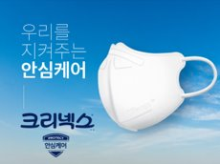
크리넥스 안심케어 마스크

Slide 13

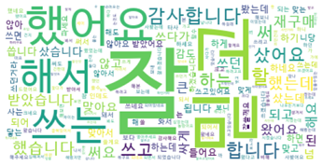

크리넥스 높은 평점
1
2
3
명사
동사
형용사
- 명사에서 "배송", "때" 가 많고 형용사에서 "빠르고" 가 많다 -> 배송 시기가 적절하고 속도가 빠르다
- 명사에서 "사용","착용", "숨쉬기" 가 많고 동사에서 "쓰고", 형용사에서 "편해요"가 많다
-> 제품이 사용하기 용이하고 숨쉬기 편하다
- 명사에서 "항상" 이 많다. -> 같은 제품 재 구매자가 많다
- 형용사에서 "저렴하게"가 많다 -> 가격이 타 제품에 비해 저렴하다

Slide 14



크리넥스 낮은 평점
1
2
3
명사
동사
형용사
- 명사에서 "마스크","라이트"가 많고 형용사에서 "얇아요","가볍고" 가 많다
-> 제품의 무게가 가벼운 것과 두께가 얇은 것에 불만족을 느낀다
- 명사에서 "포장"이 많다 -> 포장상태에 불만족을 느낀다
- 명사에서 "핏"이 많다 -> 마스크 형태에 불만족을 느낀다
- 동사에서 "비침이" 많고 형용사에서 "있는데요"가 많다 -> 제품에 비침이 있어 불만족을 느낀다

Slide 15
유한킴벌리
꼼마꼼마
장점 : 가성비, 편함
장점 : 숨쉬기 좋음,
귀 안아픔
단점 : 큰 사이즈,
얇은 두께, 배송
단점 : 가성비
크리넥스
미마 마스크
장점 : 배송이 빠름, 숨쉬기 편함, 저렴함
장점 : 귀가 편함, 높은 사용감, 독특한 디자인
단점 : 가벼움, 얇음, 착용시 비침
단점 : 품질 불량, 사이즈 불일치

Slide 16
마스크 제품 리뷰 비교 분석
감사합니다

